Slide 1
SHA-256
PYNQ-Z2
Livoroi Arsal-Hanif

Slide 2
SHA-256
Input: Messaggio di lunghezza qualsiasi
Output: HASH da 256 bit
Fasi principali
Padding: In: Msg | Out: N chunk da 16 uchar
Espansione: In: 16 uchar | Out: 64 uint
Compressione: In: 64 uint | Out: HASH

Slide 3
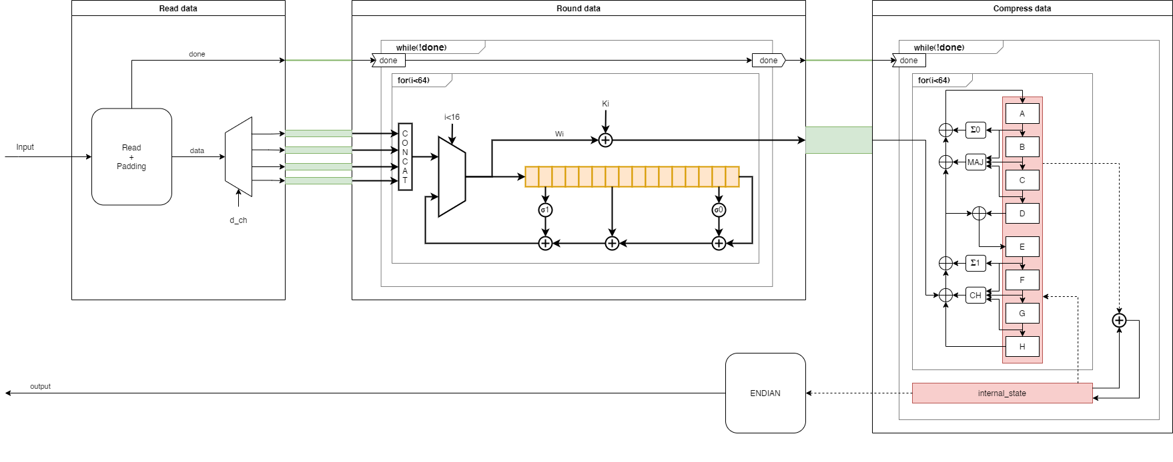
HLS
Direttiva Dataflow
Direttiva Unroll
Direttiva Pipeline
Stream
Shift register
Segnale di Sync

Slide 4
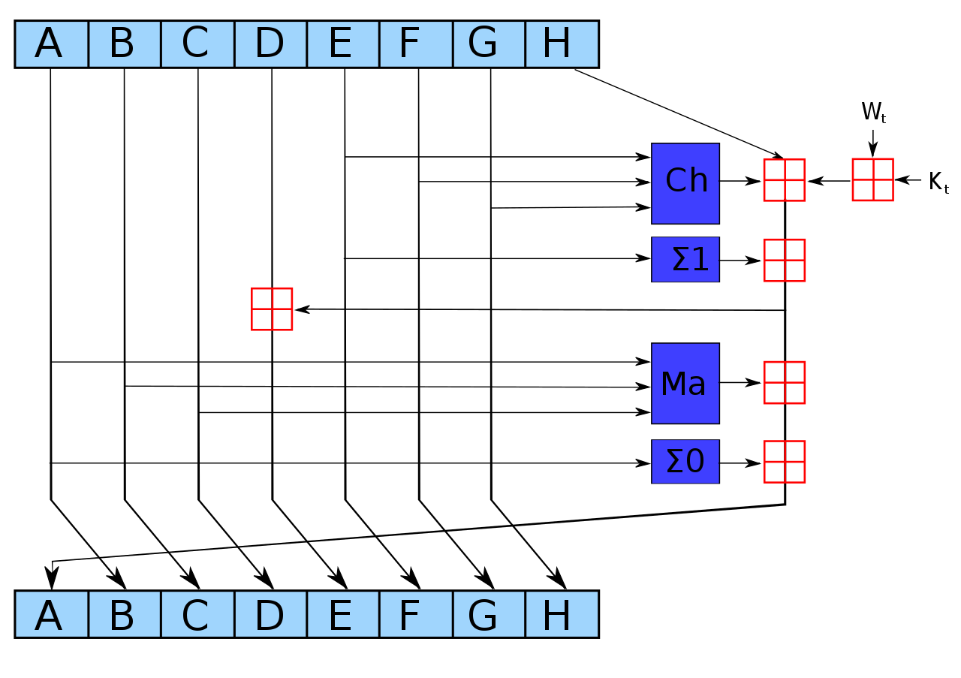
Sympy
Libreria python
Manipolazione simbolica
Utilizzato per la fase di compressione
Risultato simile alla direttiva Unroll

Slide 5
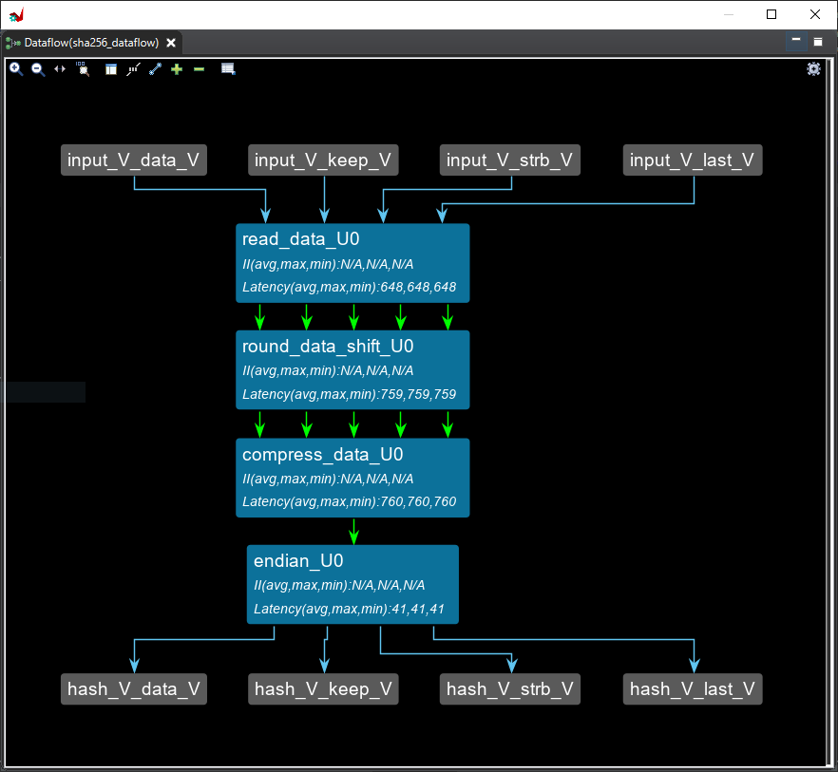
DATAFLOW VIEW
Strumento fondamentale
Visualizza i canali
Analizza eventuali congestioni
Permette di dimensionare gli stream

Slide 6
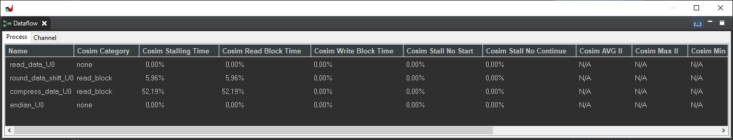
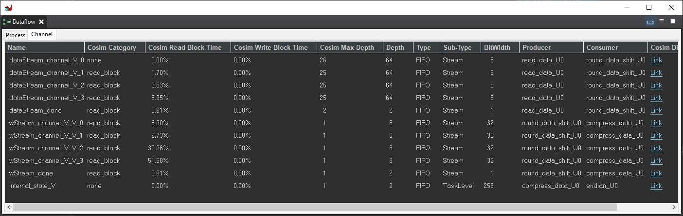
Processi e Canali sintetizzati

Slide 7
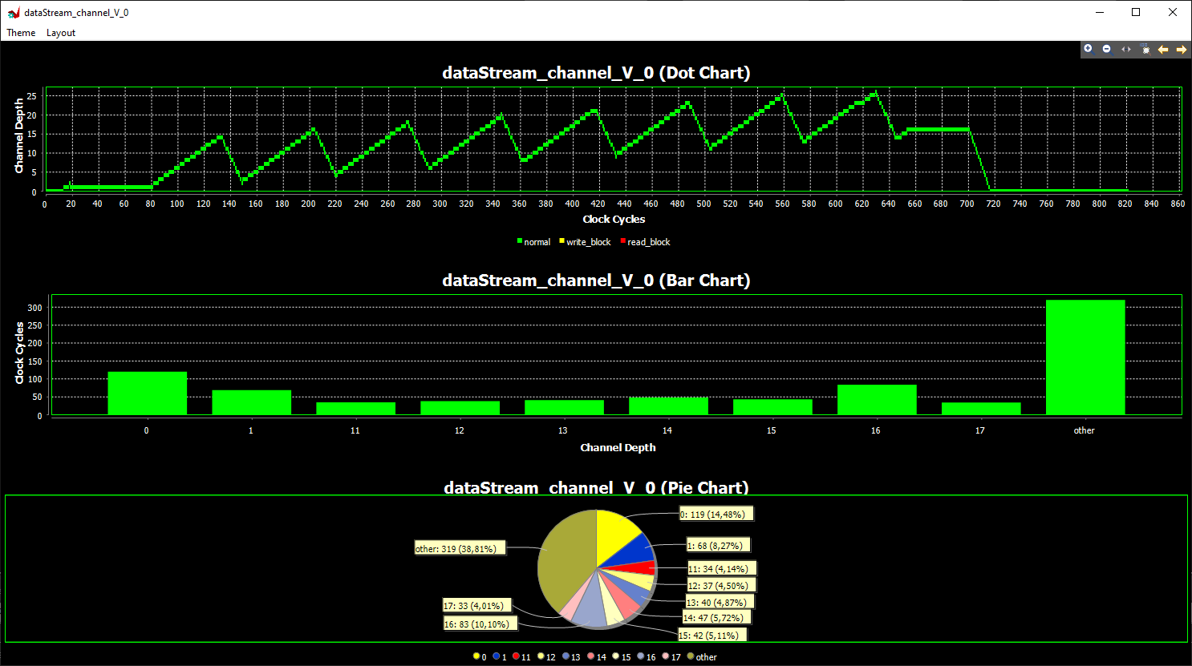

Slide 8
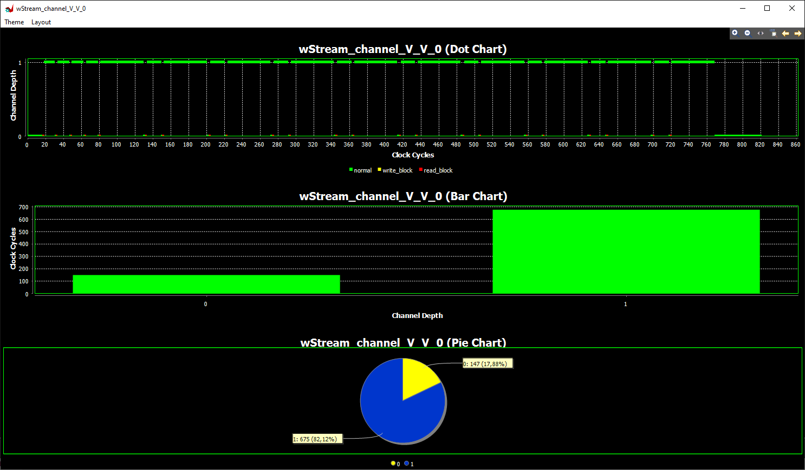

Slide 9
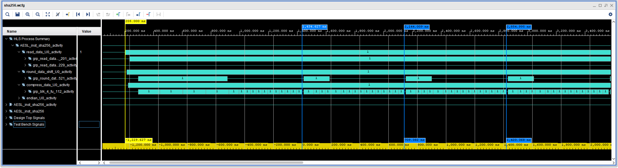
Analisi dei Task (Simulazione)
Messaggio da 600 caratteri
Primo chunk impiega più tempo (1229 ns)
I chunk restanti impiegano mono tempo (709 ns)

Slide 10
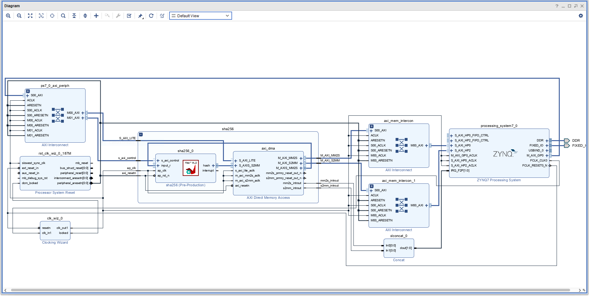

Slide 11
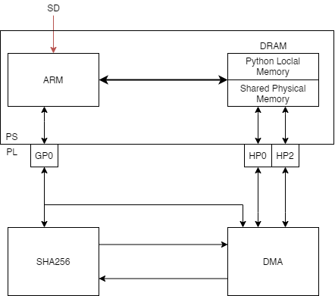
Architettura per PYNQ
File: SD -> ARM -> Local Memory (lettura a blocchi)
Ogni blocco letto:
Local Memory
Contiguous Shared Memory
HP0
DMA
SHA256
HASH:
SHA256
DMA
HP2
DRAM

Slide 12
PYNQ Caratteristiche Overlay
PS
Attivo Overlay tramite GP0
Caricamento file da microSD su memoria locale (lettura a blocchi)
Per ogni blocco
Trasferimento da memoria locale a memoria contigua condivisa con DMA
Trasmissione tramite HP0 alla DMA
Attesa fine trasmissione
Dopo l’ultimo blocco invio un ultimo blocco contenette solo uno 0 segnalando la fine del file
Attesa output dalla porta HP2
PL
Per ogni blocco
DMA reindirizza il blocco verso SHA256
SHA256 aggiorna lo stato del hash e attende il blocco successivo
SHA256 - Attende lo 0 di fine messaggio
SHA256 invia l’hash al DMA che lo reindirizza verso la memoria condivisa tramite HP2

Slide 13
Driver Python - Prestazioni
File: 99 MB
Nome | Time [s] | Hash
Hashlib | 2.8261 | 00A36691822E1309F95DF1283C4C26E351661943BC4F7E83323E53248776E9F6
mySha256 class | 2.4248 | 00A36691822E1309F95DF1283C4C26E351661943BC4F7E83323E53248776E9F6
mySha256 fun | 2.4081 | 00A36691822E1309F95DF1283C4C26E351661943BC4F7E83323E53248776E9F6
mySha256 2buf | 1.7823 | 00A36691822E1309F95DF1283C4C26E351661943BC4F7E83323E53248776E9F6
File: 511 MB
function | Time [s] | Hash
Hashlib | 24.7823 | 21BE956416A1669FA79B498827FB4D3F24F3CA4DA611523459C5166518459B4F
mySha256 class | 25.5942 | 21BE956416A1669FA79B498827FB4D3F24F3CA4DA611523459C5166518459B4F
mySha256 fun | 25.0967 | 21BE956416A1669FA79B498827FB4D3F24F3CA4DA611523459C5166518459B4F
mySha256 2buf | 23.1919 | 21BE956416A1669FA79B498827FB4D3F24F3CA4DA611523459C5166518459B4F

Slide 14
Versione C - Produttore/Consumatore
Separazione dei compiti del PL
Produttore: Lettura file da microSD
Consumatore: Invio dati alla DMA
Utilizzo di un Ring Buffer per ridurre ulteriormente la latenza tra i due
Evito il passaggio per la memoria locale
Nome | T Produttore [s] | T Consumatore [s]
SHA256 – C++ | 22.8234 | 6.873

Slide 15
Attività progettuale
SHA256 per il mining

Slide 16
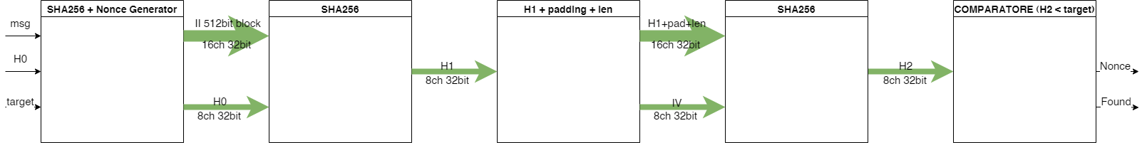
SHA256 Double

Slide 17
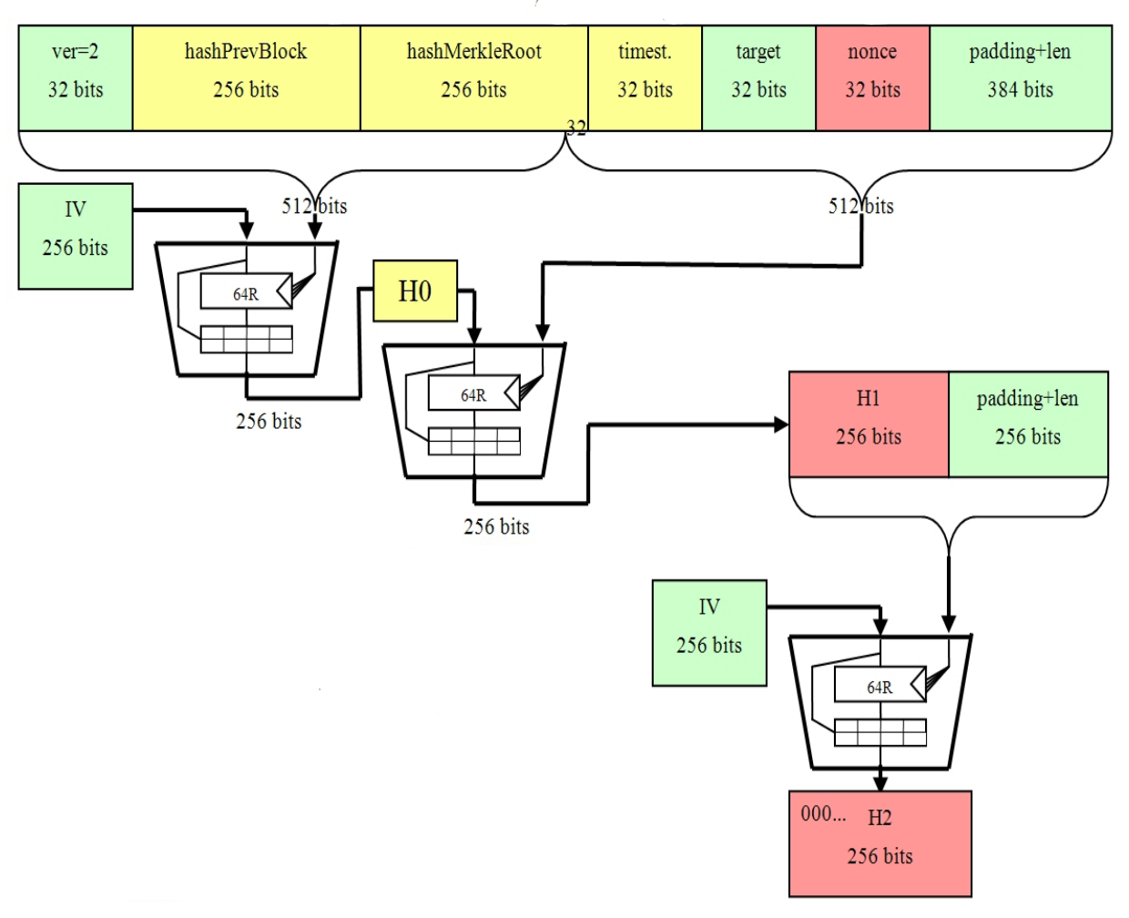
Ottimizzazione nota

Slide 18
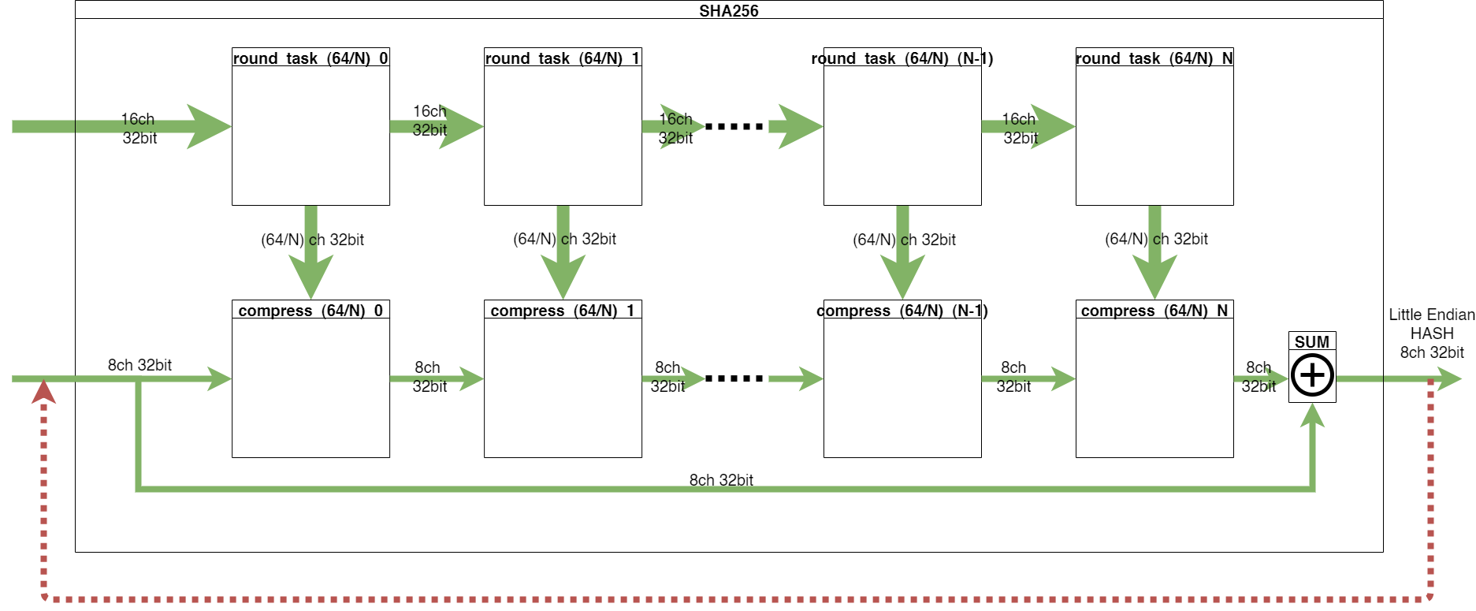
Scomposizione in Sub-Task

Slide 19
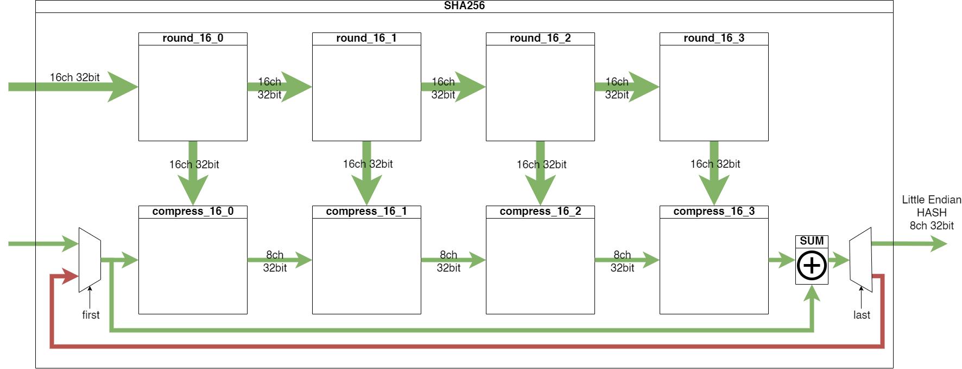
Scomposizione in Sub-Task

Slide 20
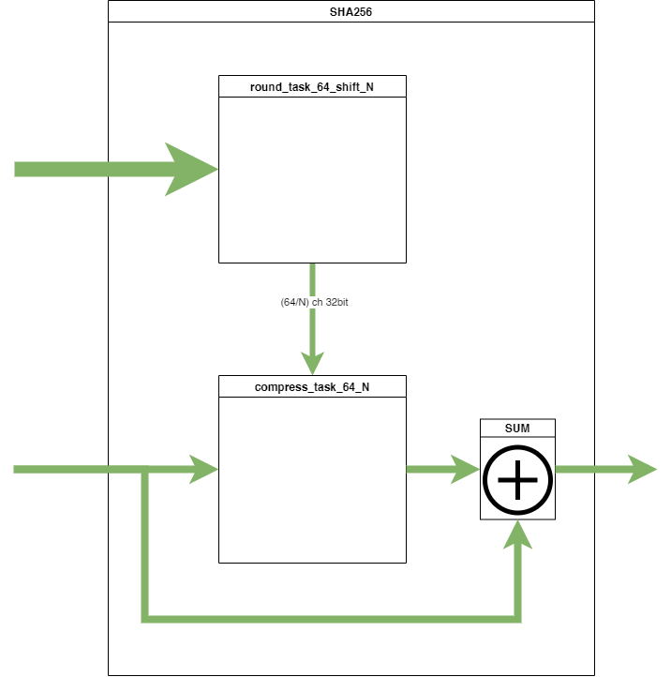
Versione ad area minore

